Slide 1
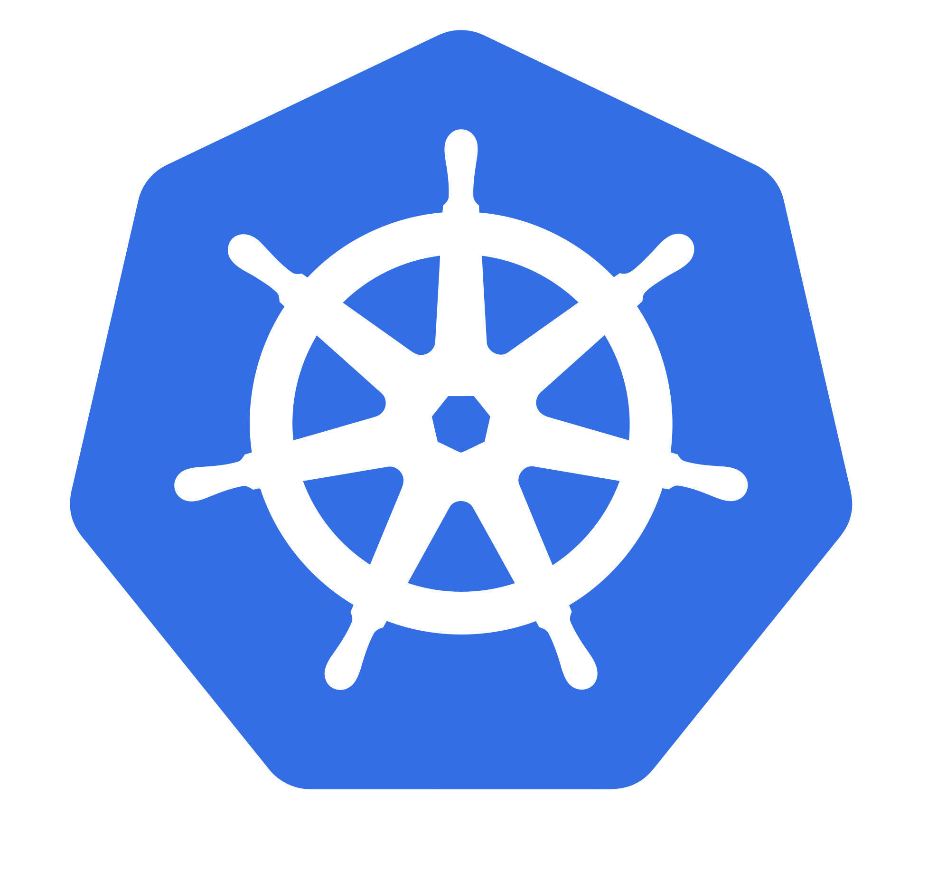
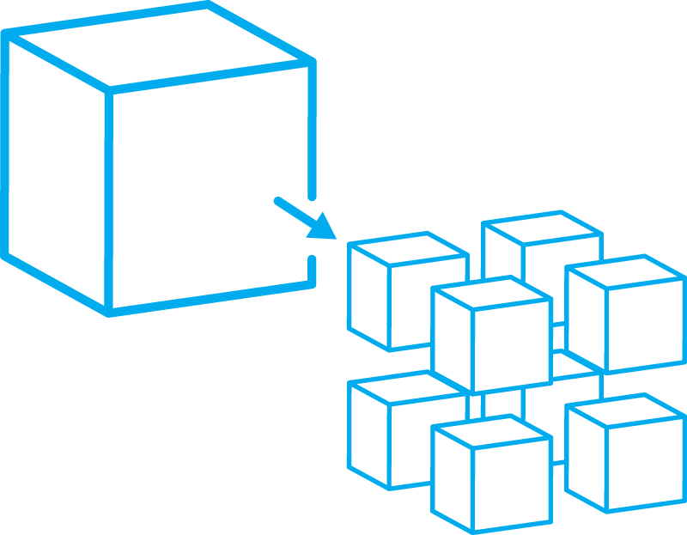


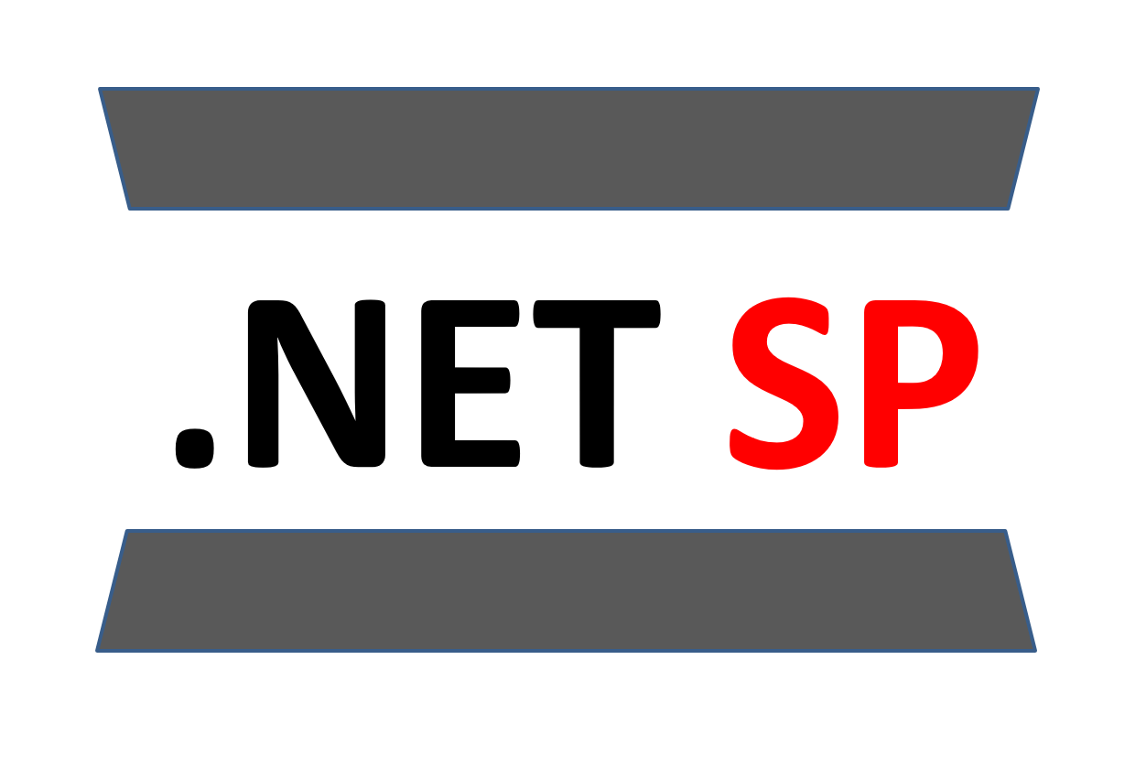

Microservices, Escalabilidade e Kubernetes
Renato Groffe
Microsoft MVP, MTAC
linkedin.com/in/renatogroffe renatogroffe.medium.com

Slide 2


Renato Groffe
Arquiteto de Soluções/Software
Microsoft Most Valuable Professional (MVP)
Multi-Plataform Technical Audience Contributor (MTAC)
+20 anos de experiência na área de Tecnologia
Community Leader, Autor Técnico e Palestrante
https://renatogroffe.medium.com

Slide 3

Materiais desta apresentação
github.com/renatogroffe/Microservices-Kubernetes-UniMetrocamp-2024-08

Slide 4
Agenda
Monolitos, Microsserviços
Cloud Native, Escalabilidade
Containers
Microsoft Azure
Kubernetes
Monitoramento e Observabilidade com Grafana

Slide 5
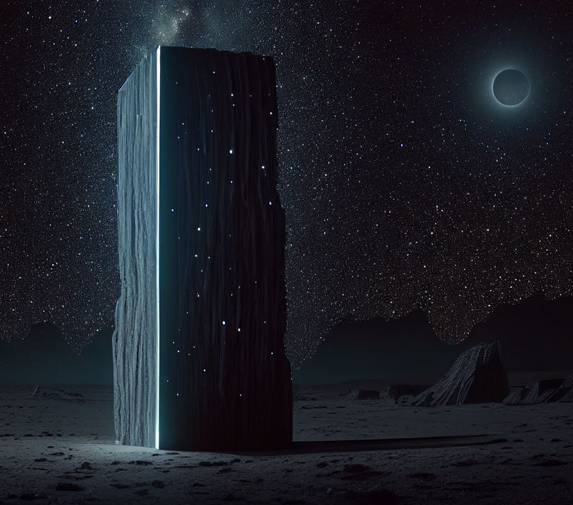
Monolitos em software
Modelagem de uma aplicação monolítica como uma unidade
Forte ligação entre funcionalidades
Arquitetura multicamadas em projetos Web

Slide 6
Desafios da Arquitetura Monolítica
Alto acoplamento entre componentes
Impacto de um novo release na atualização de todas as partes
Dificuldades de evolução
Problemas relacionados ao acoplamento em código
Cross-cutting concerns e desafios na evolução do código

Slide 7
Microservices: motivações
Adoção de novas tecnologias com maior facilidade
Alta disponibilidade
Escalabilidade horizontal
Facilidades no Deployment
Melhor organização do trabalho

Slide 8
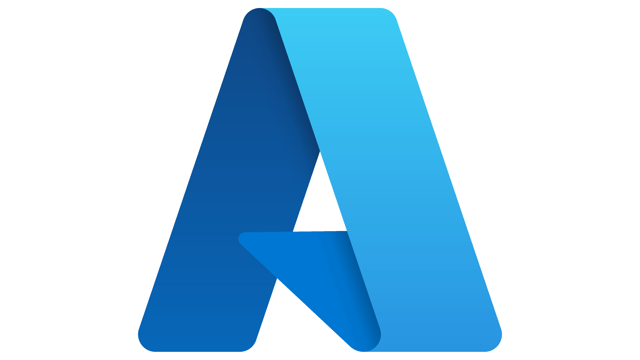

Arquitetura de Microservices: como implementar?
Modelagem com base em conceitos do negócio
Adotar uma cultura de automação
Ocultar detalhes internos de implementação
Adoção de soluções oferecidas por cloud providers (Azure) e projetos Cloud Native

Slide 9
Implementando soluções cloud native
Modelagem visando escalabilidade e a elasticidade
Resiliência, tolerância a falhas
Observabilidade e Monitoramento
Containerização, evitar lock-ins
Ênfase em práticas da cultura DevOps (CI/CD, IaC, testes)

Slide 10
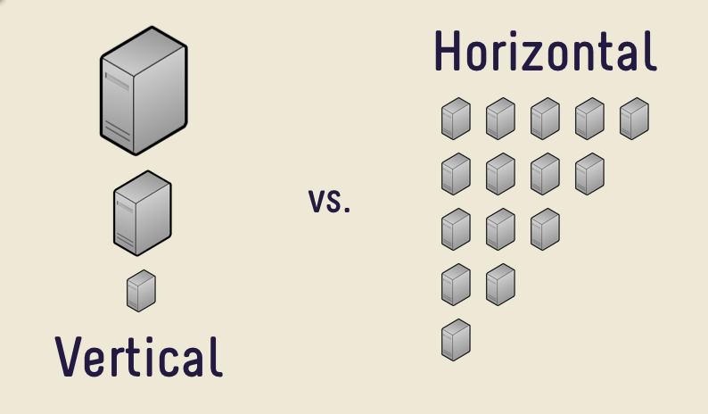
Escalabilidade

Slide 11

Por que utilizar containers?
Isolamento
Rapidez na criação de instâncias
Menor dependência o sistema operacional
Facilidade na criação de ambientes de testes
Escalabilidade facilitada

Slide 12
Conceitos importantes sobre containers
Imagem (Linux x Windows)
Container
Volume
Container Registry
Rootless (non-root user)

Slide 13
Containers + Ferramentas + Serviços
Docker Community Edition / Docker CE (Windows, Linux, macOS)
WSL 2 (Windows Subsystem for Linux)
Docker Hub, Microsoft Artifact Registry
Play with Docker
Podman

Slide 14
Containers + DevOps
Facilidades na implementação de automações
Suporte das principais soluções de mercado como Azure DevOps e GitHub Actions

Slide 15

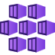



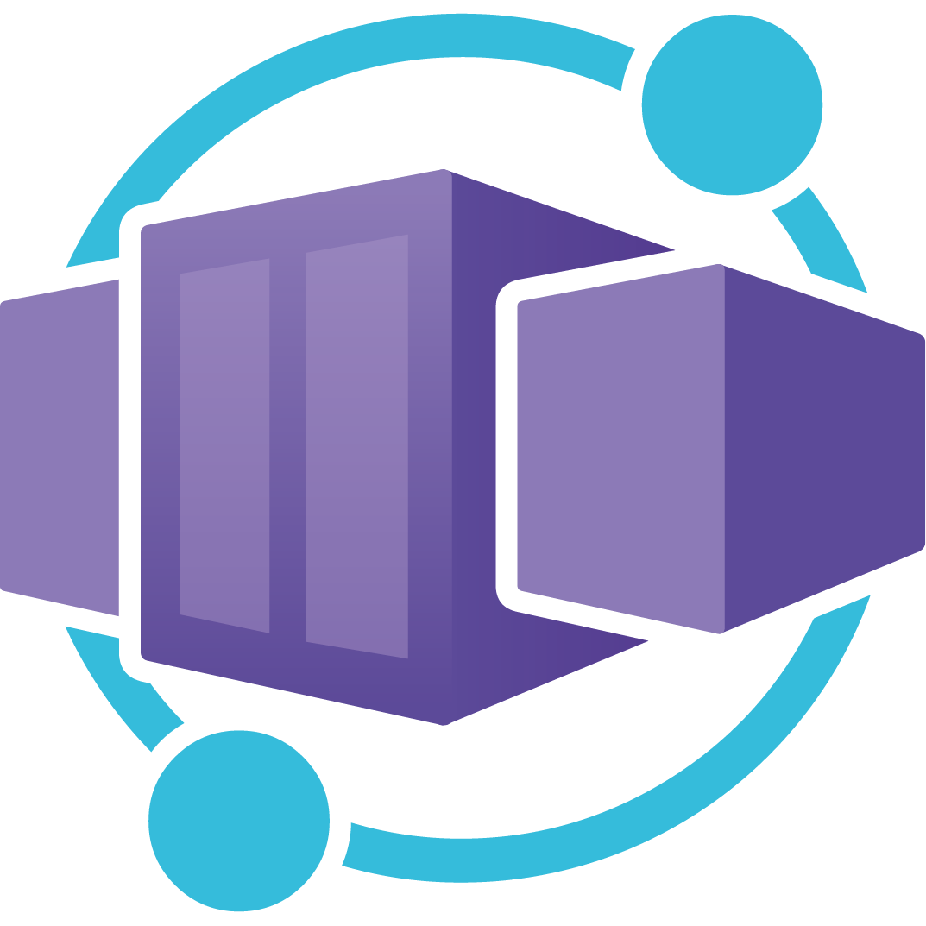
Containers e o Microsoft Azure
Azure App Service
Azure Container Registry
Azure Container Instances
Azure Kubernetes Service
Azure Container Apps

Slide 16

Kubernetes: uma visão geral
Também conhecido como K8s ou kube
Desenvolvido originalmente pela Google
Mantido pela Cloud Native Computing Foundation
Escrito em Go
Open source
Emuladores (kind, Minikube...)

Slide 17
Kubernetes: uma visão geral
Cluster com máquina Master e Nodes
Criação de objetos através de arquivos no formato YAML
Diversas funcionalidades para gerenciamento e orquestração

Slide 18
Como o Kubernetes pode ser útil?
Orquestração de containers
Autoscaling
Mecanismos de Health Check

Slide 19


Kubernetes: arquitetura
Cluster
Node 1
kubectl
Master
. . .
Node N

Slide 20
Kubernetes: arquitetura
Pod
Grupo de um ou mais containers implantados em um Node (Nó)
Compartilham o mesmo endereço IP, IPC, nome do host e outros recursos
POD
Container A
Container B

Slide 21
Kubernetes: arquitetura
Deployment
Abstração de um Pod com recursos adicionais
Conta com gerenciamento de estados
Deployment
POD
Container

Slide 22
Kubernetes: arquitetura
Service
Objeto mais estável (Pods são criados ou removidos continuamente)
Cuidará do acesso aos Pods, funcionando como um Load Balancer

Slide 23
Kubernetes: arquitetura
Pods
Master
A
replicas: 2
B
replicas: 1
C
replicas: 3
A
A
Nodes
B
C
C
C

Slide 24
Kubernetes + Linha de comando
kubectl
Helm
k9s

Slide 25
Azure Kubernetes Service (AKS)
Serviço gerenciado na nuvem
Alocação da infraestrutura necessária para criação dos nós
Facilidade no monitoramento e implementação de recursos de segurança

Slide 26
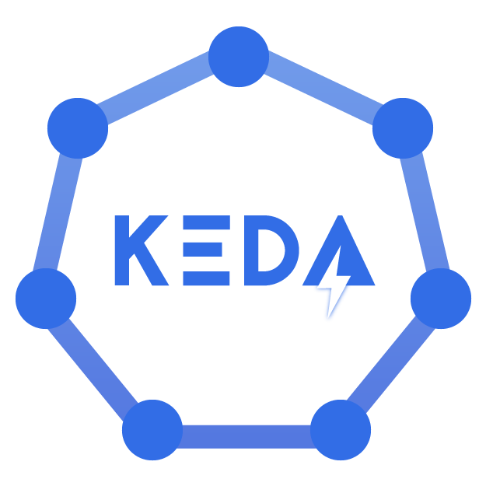
O projeto KEDA: uma visão geral
Kubernetes Event-Driven Autoscaling https://keda.sh/
Escalabilidade horizontal de aplicações de forma descomplicada
Um projeto open source apoiado pela Cloud Native Computing Foundation
Instalável via Helm

Slide 27
O projeto KEDA: uma visão geral
Uso do mecanismo conhecido como HPA (Horizontal Pod Autoscaler)
Scalers permitem escalar aplicações que dependam de inúmeras tecnologias, através da utilização de alguma métrica suportada
Triggers para disparar o autoscaling de deployments
ScaledObject: estrutura com as regras + Trigger para efetuar o autoscaling de uma aplicação

Slide 28
Kubernetes e complexidade
Conhecimentos avançados em segurança e infraestrutura
Monitoramento constante
Várias questões envolvendo escalabilidade de aplicações
Implantação e o dia seguinte
Altos custos

Slide 29
Azure Container Apps: uma alternativa...
Serverless
Serviço gerenciado que descomplica o uso de containers, Kubernetes e alternativas cloud native
Custo menor
Escalabilidade facilitada com KEDA
DAPR + Microservices

Slide 30

Pilares da Observabilidade
Logs
Métricas
Traces (Rastreamento)

Slide 31

Grafana: uma visão geral
Monitoramento e observabilidade de aplicações e infraestrutura
Dashboards para visualização
Alertas de monitoramento
Open source
Site: https://grafana.com/

Slide 32
Grafana: uma visão geral
Flexibilidade, com suporte a diferentes tecnologias/fontes de dados (Data Sources)
Exemplos de possíveis Data Sources: Azure Monitor, AWS CloudWatch, Prometheus, SQL Server, PostgreSQL, Oracle...

Slide 33
Grafana: uma visão geral
Visualização unificada de múltiplas fontes
Centenas de dashboards pré-definidos
Customização de dashboards

Slide 34
Grafana: uma visão geral
Facilidade de uso, com uma interface intuitiva e amigável
Principal componente de todo um ecossistema de observabilidade e monitoramento
Oferecido como serviço por cloud providers (Azure Managed Grafana)

Slide 35
Materiais desta apresentação
github.com/renatogroffe/Microservices-Kubernetes-UniMetrocamp-2024-08

Slide 36
OBRIGADO!

